Slide 1
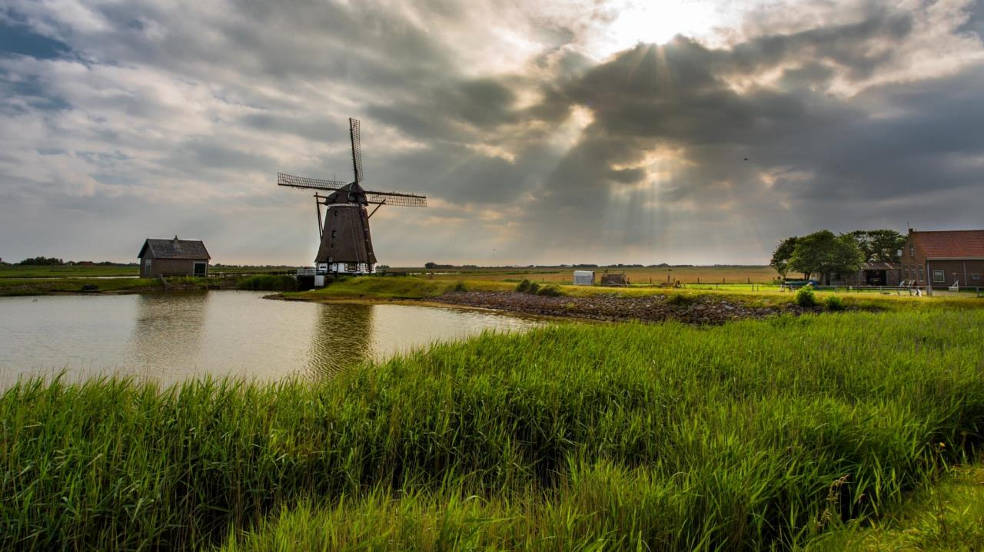
Geonovum
Workshop 3D Tiles
Bert Temme, Rolf Jonker

Slide 2
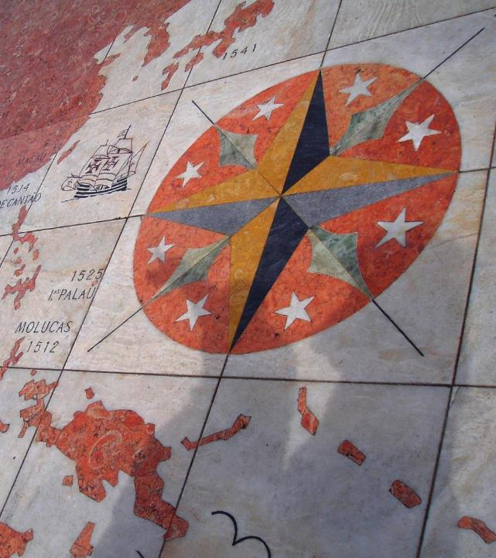

Programma
Introductie
Theorie: Basisprincipes van 3D Tiles
Praktijk: Werken met 3D Tiles maken
Lunch
Praktijk: Werken met 3D Tiles maken
Praktijk: 3D Tiles stylen
Praktijk: Eigen materiaal omvormen (bonus opdracht)
Wrap-up en afsluiting
Tiles in the floor of the monument of discovery in Lisbon, Portugal.
(Lee Cannon April 2010, CC-BY-SA,
https://www.flickr.com/photos/leecannon/5127274297)

Slide 3

Even voorstellen
Wie ben jij?
Wat brengt jou hier vandaag?
Wat is iets waar je recent enthousiast over bent geworden?

Slide 4
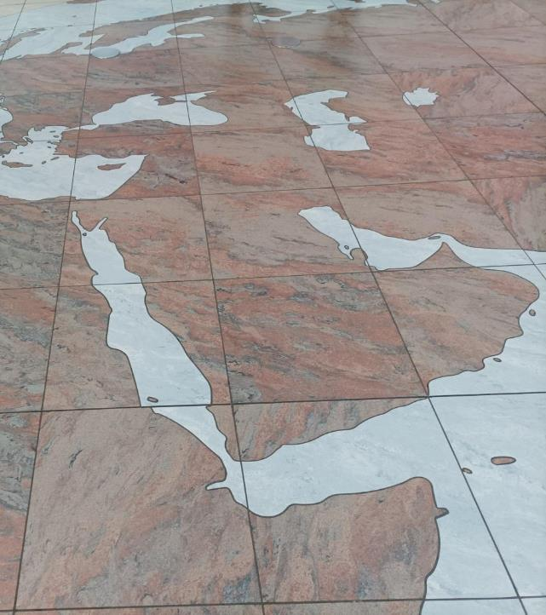
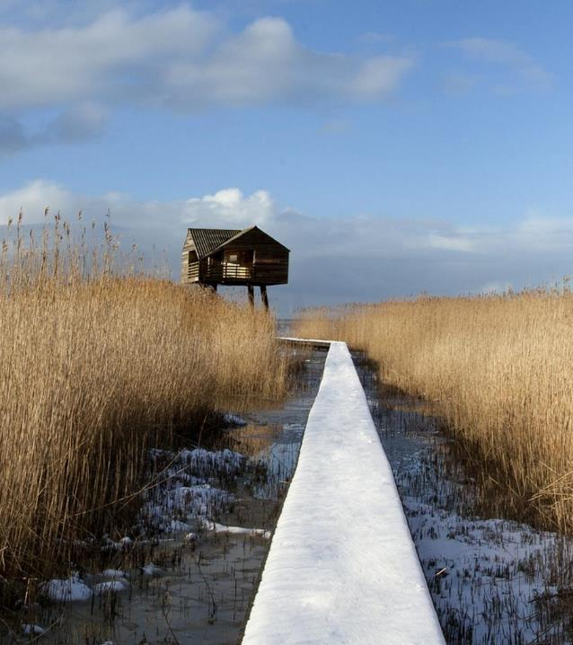
Benodigdheden
Laptop met internetverbinding
Docker
QGIS 3.40 of hoger
Database management tool (pgAdmin of DBeaver)
Tiles in the floor of the terminal 2 of the Prague Airport, Czech Republic. (Joan Masó, September 2022, CC0)

Slide 5
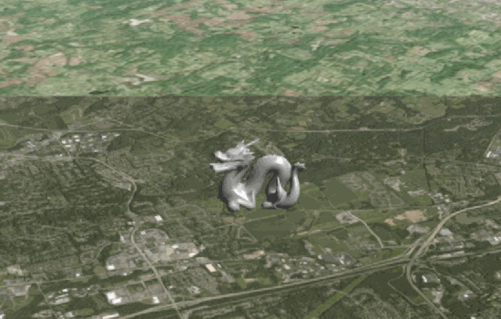
Theorie: Basisprincipes van OGC 3D Tiles

Slide 6
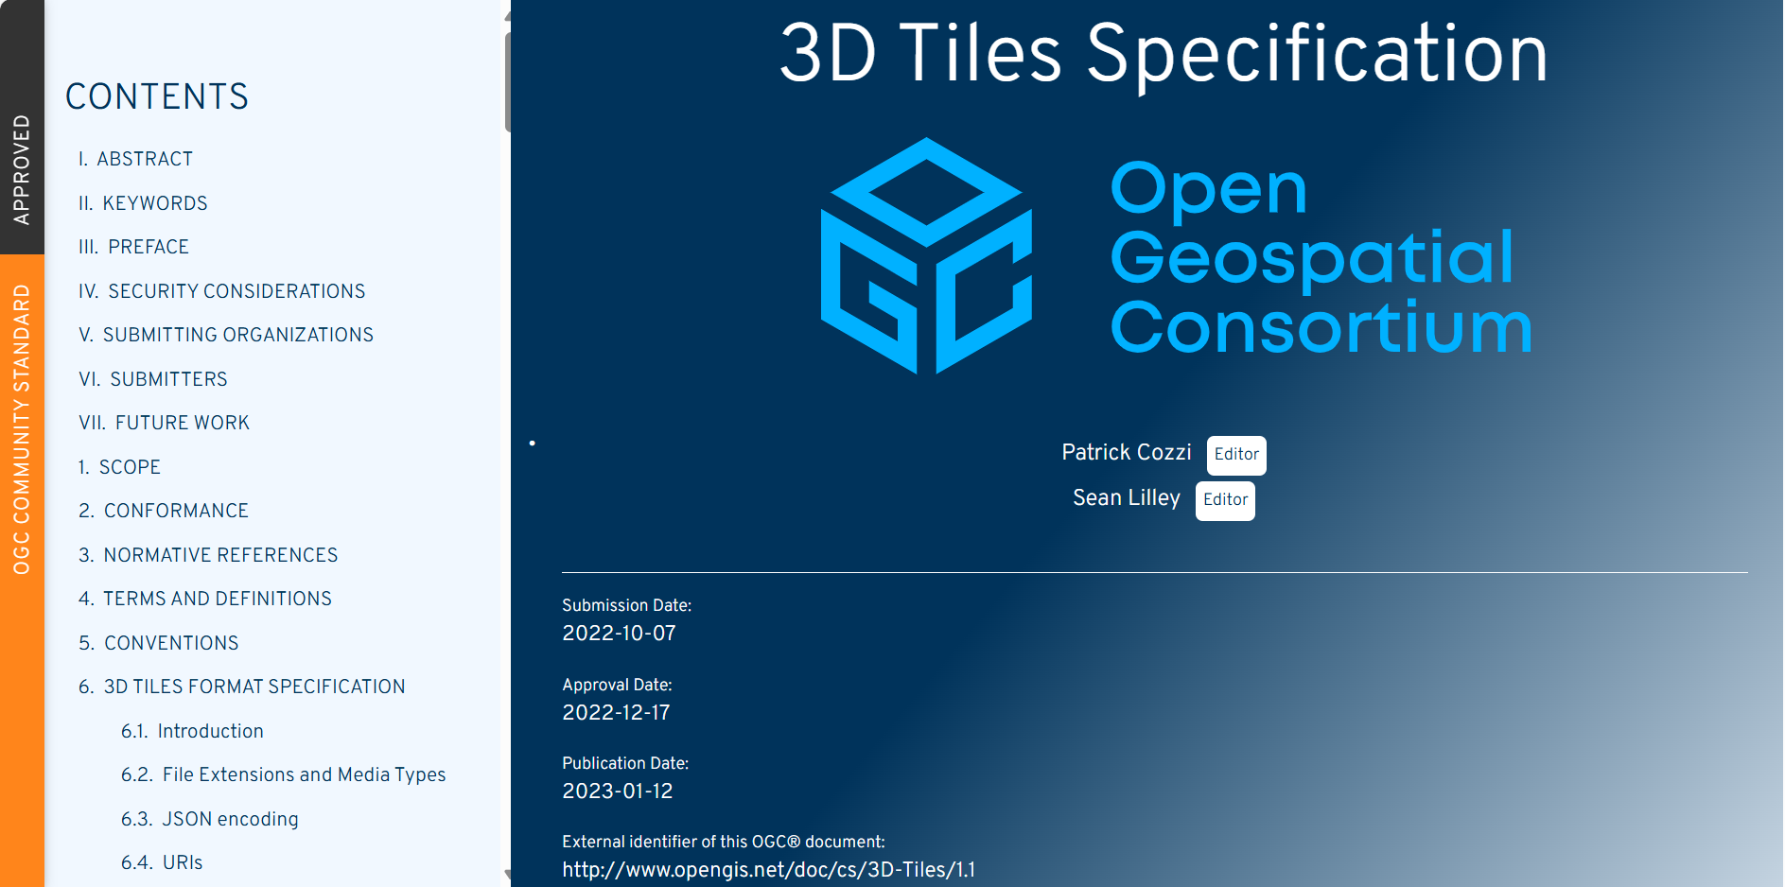
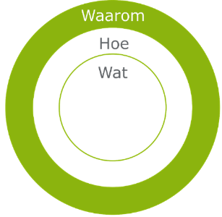
Waarom OGC 3D Tiles?
https://docs.ogc.org/cs/22-025r4/22-025r4.html

Slide 7
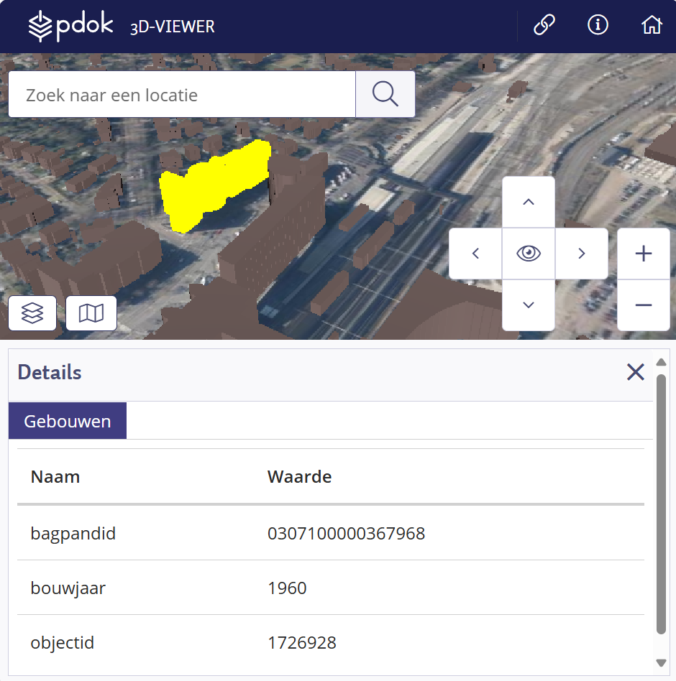
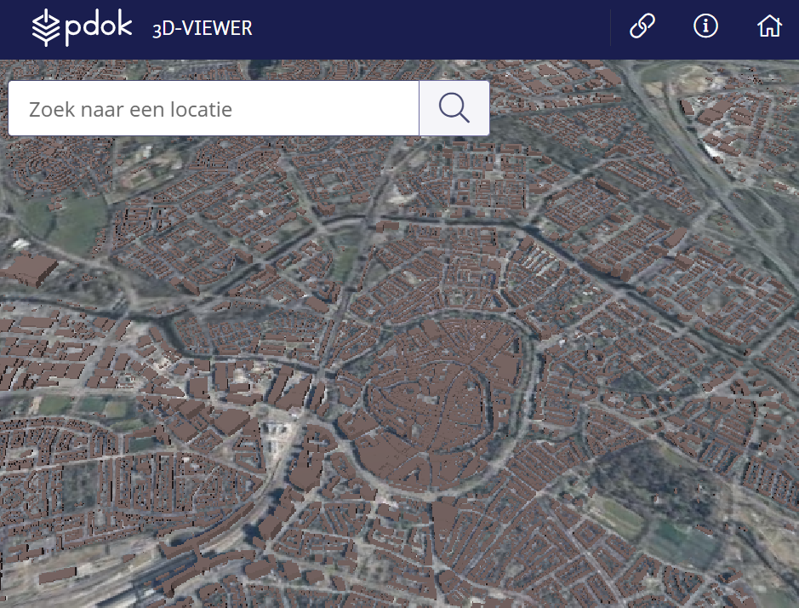
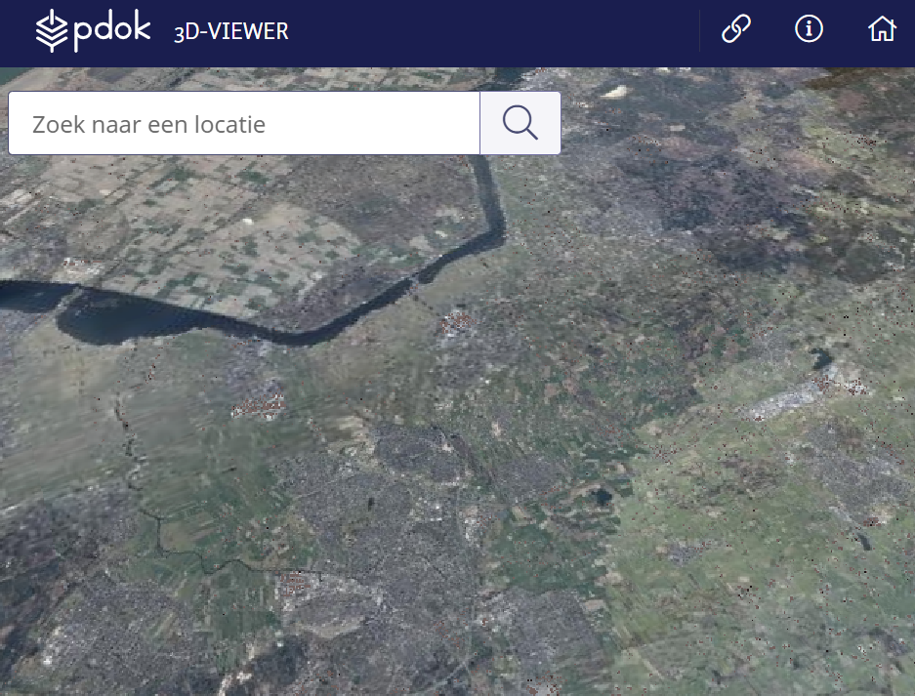
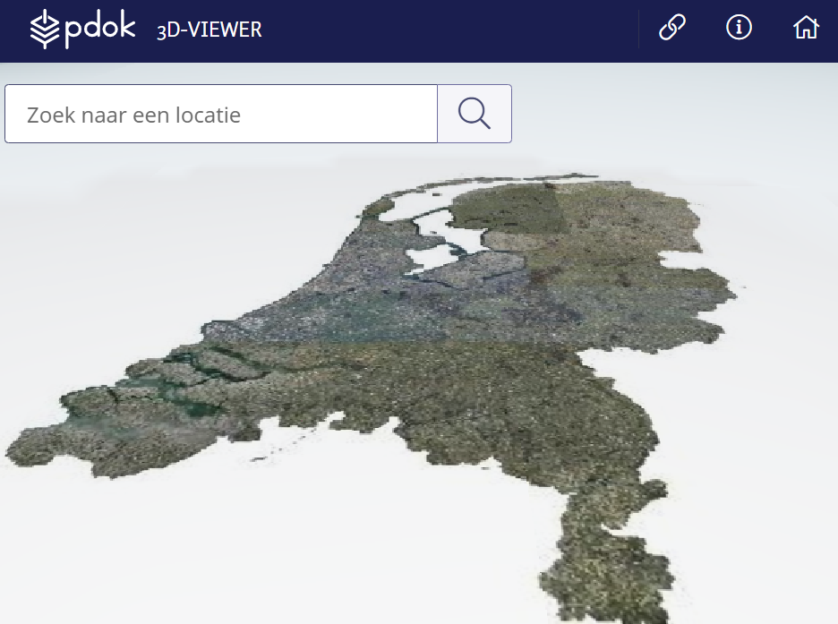
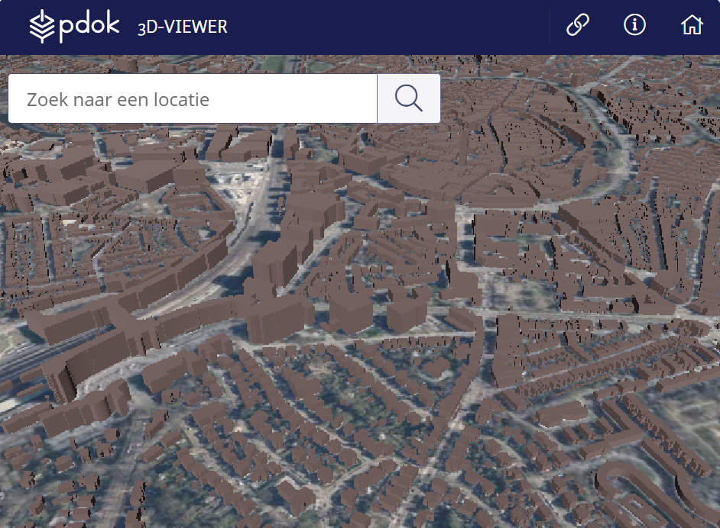
Waarom 3D Tiles?

Slide 8
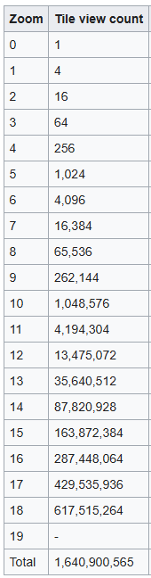
Waarom 3D Tiles?
Hoeveel gebouwen zitten er in de 3D BAG?
+/- 11 miljoen panden
+/- 2 miljard vlakken (schatting)
Hoeveel data om de gehele 3D BAG te downloaden?
18 GB (.zip)
Bron: https://3dbag.nl/en/download

Slide 9

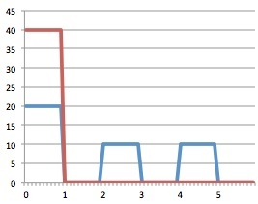
Waarom 3D Tiles?

Slide 10
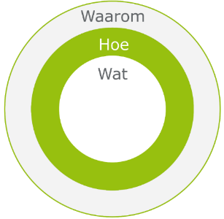
Hoe werkt de OGC 3D Tiles?

Slide 11
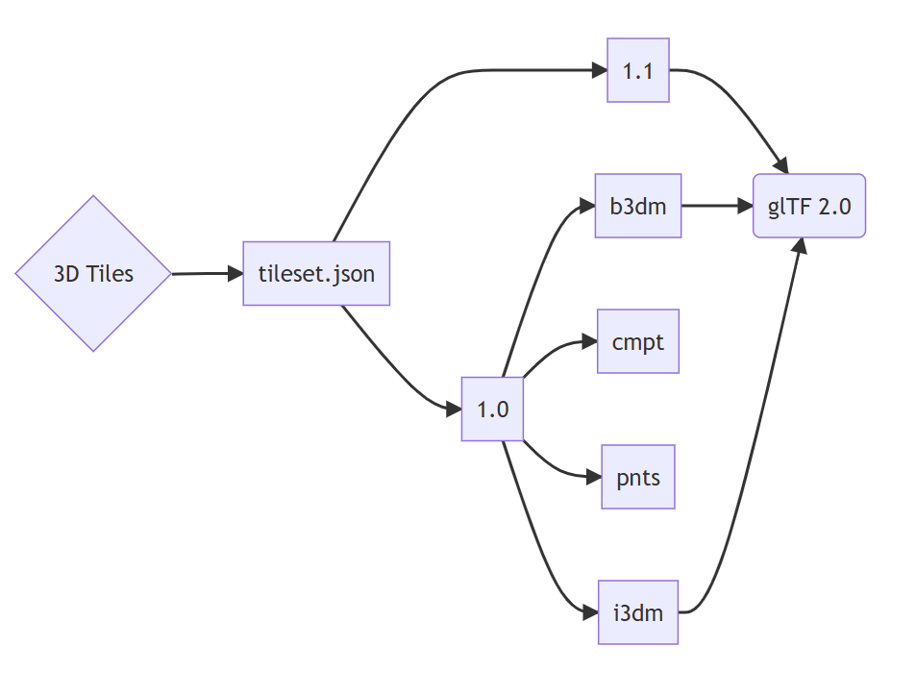
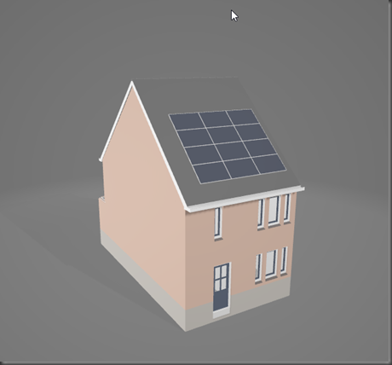
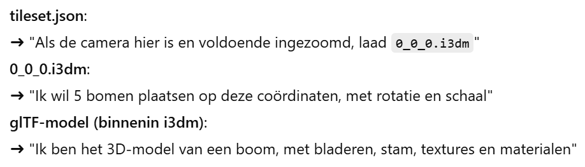
Hoe werkt de OGC 3D Tiles?
glB

Slide 12
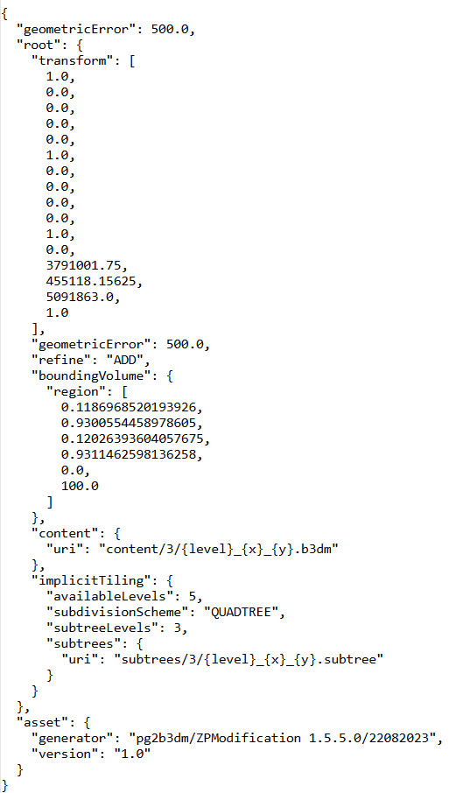
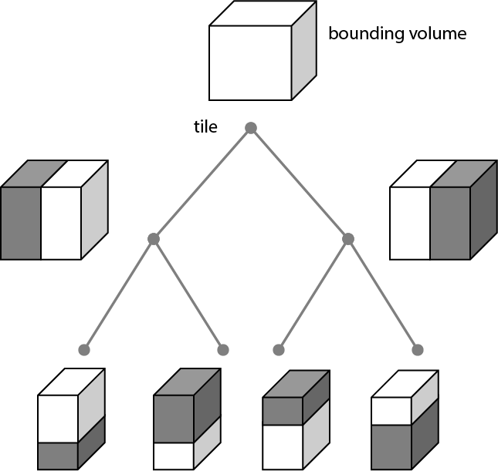
Hoe werkt de OGC 3D Tiles?
Een 3D Tile weet wanneer welke 3D-data te tonen via:
De geometricError en boundingVolume
De afstand tot de camera (screen-space error)
De hiërarchische structuur van tiles en hun children
Een URI naar het bijbehorende glTF of b3dm bestand.

Slide 13
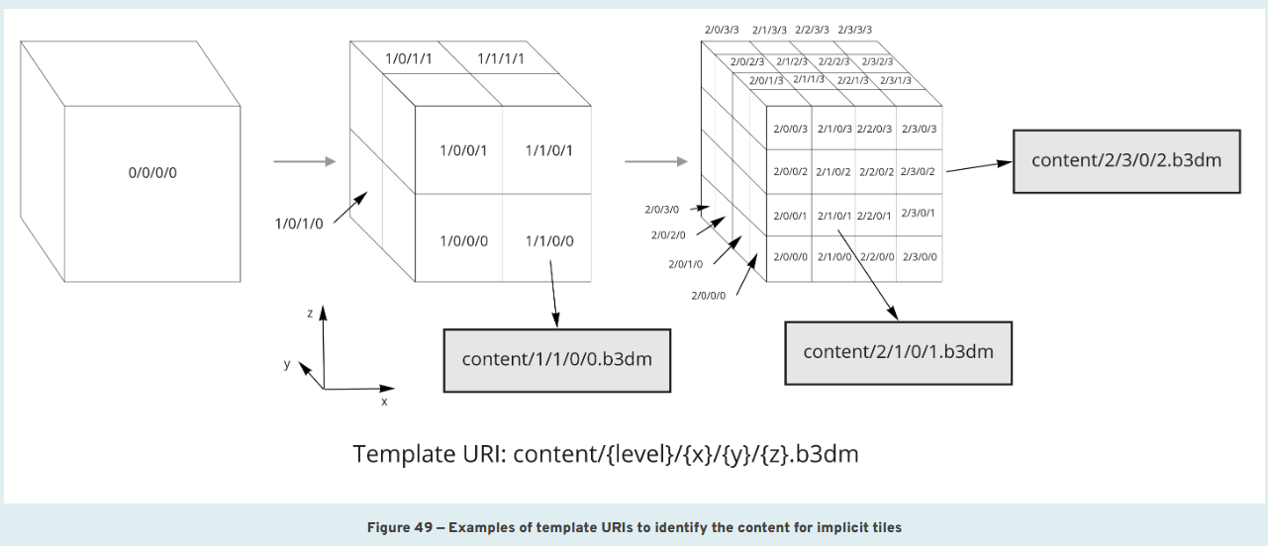
Hoe werkt de OGC 3D Tiles?

Slide 14
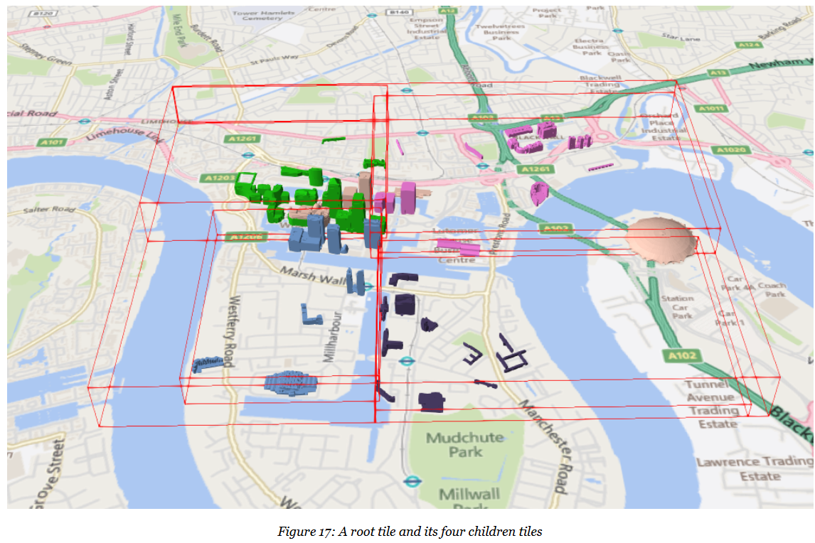
Hoe werkt de OGC 3D Tiles?

Slide 15
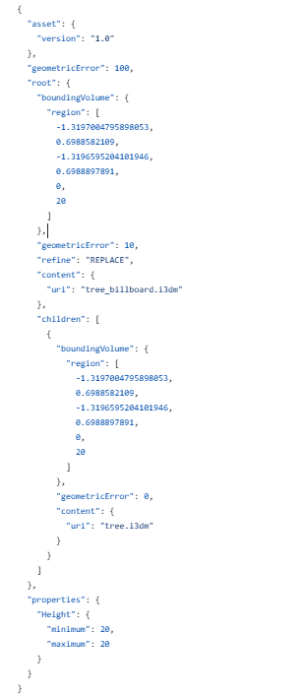
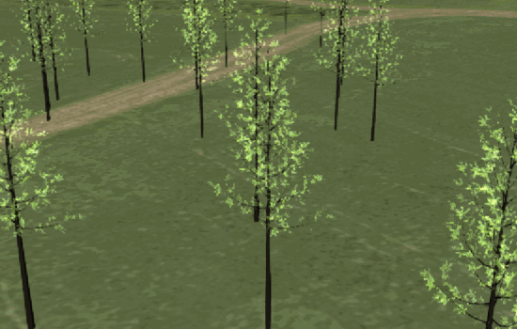
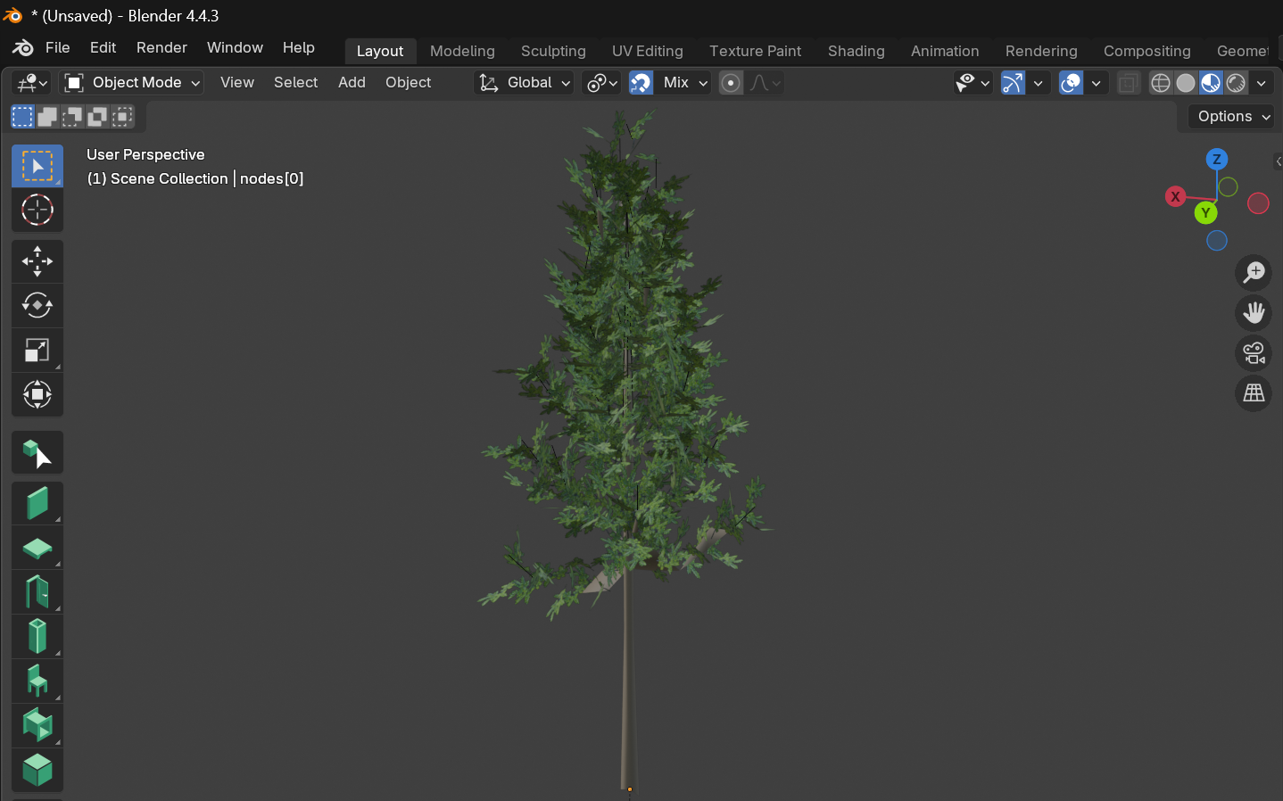
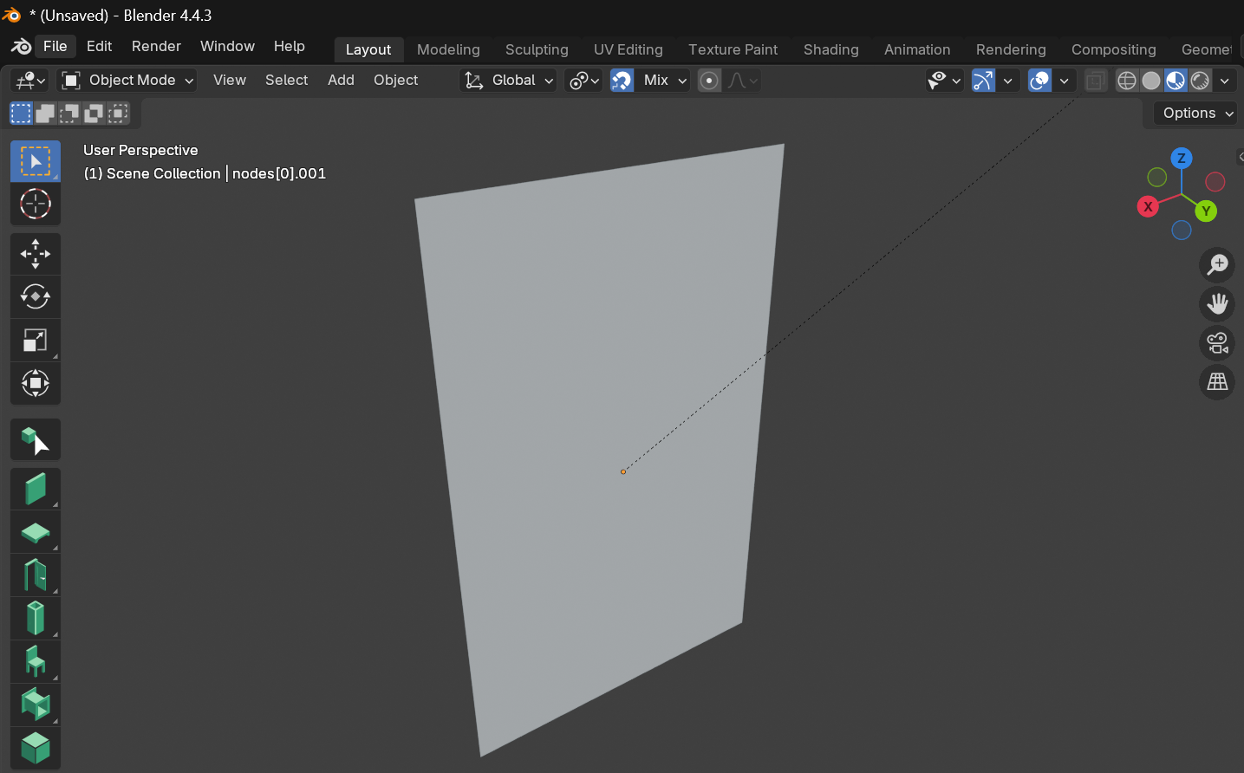
Tilejson file
Tree
Tree_billboard.i3dm

Slide 16

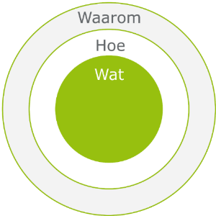
Praktijk

Slide 17
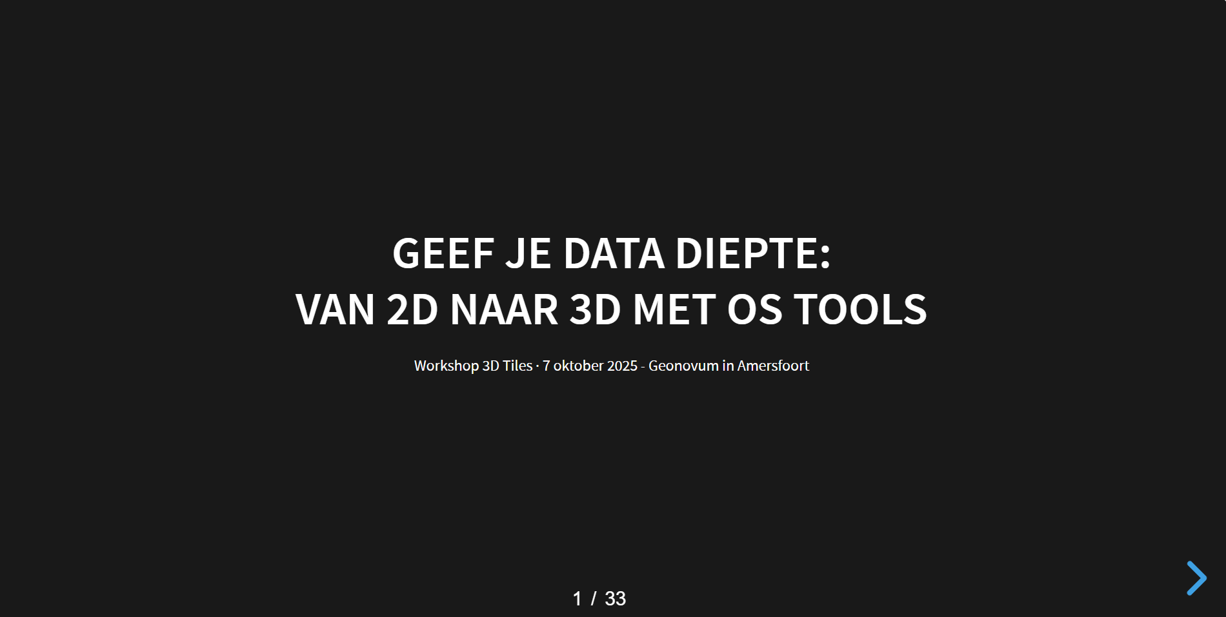
Geonovum GitHub
https://Geonovum.github.io/ogc-api-workshops/3DTiles/2025/
https://github.com/Geonovum/ogc-api-workshops/tree/main/3DTiles/2025

Slide 18

Lunch:

Slide 19
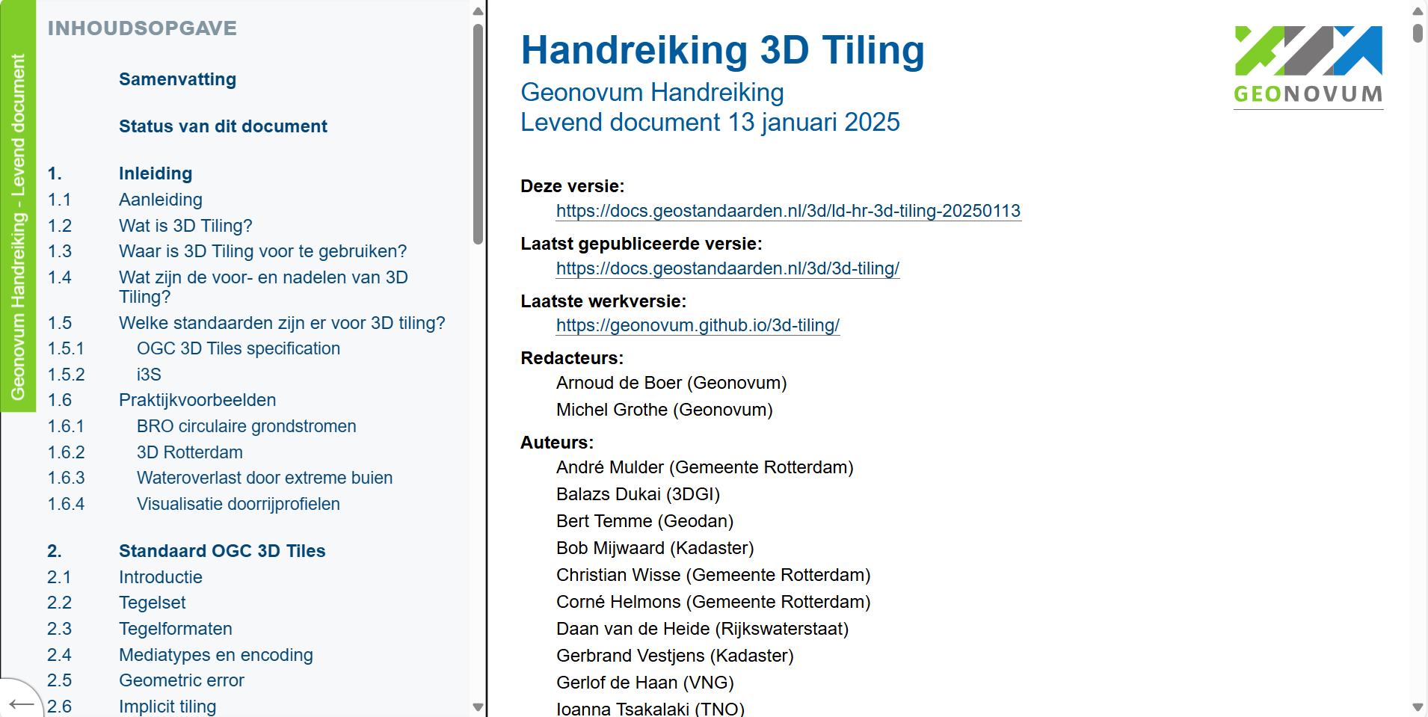
Naslagwerk handreiking en standaarden
https://docs.geostandaarden.nl/3d/ld-hr-3d-tiling-20250113/
https://docs.ogc.org/cs/22-025r4/22-025r4.html

Slide 20
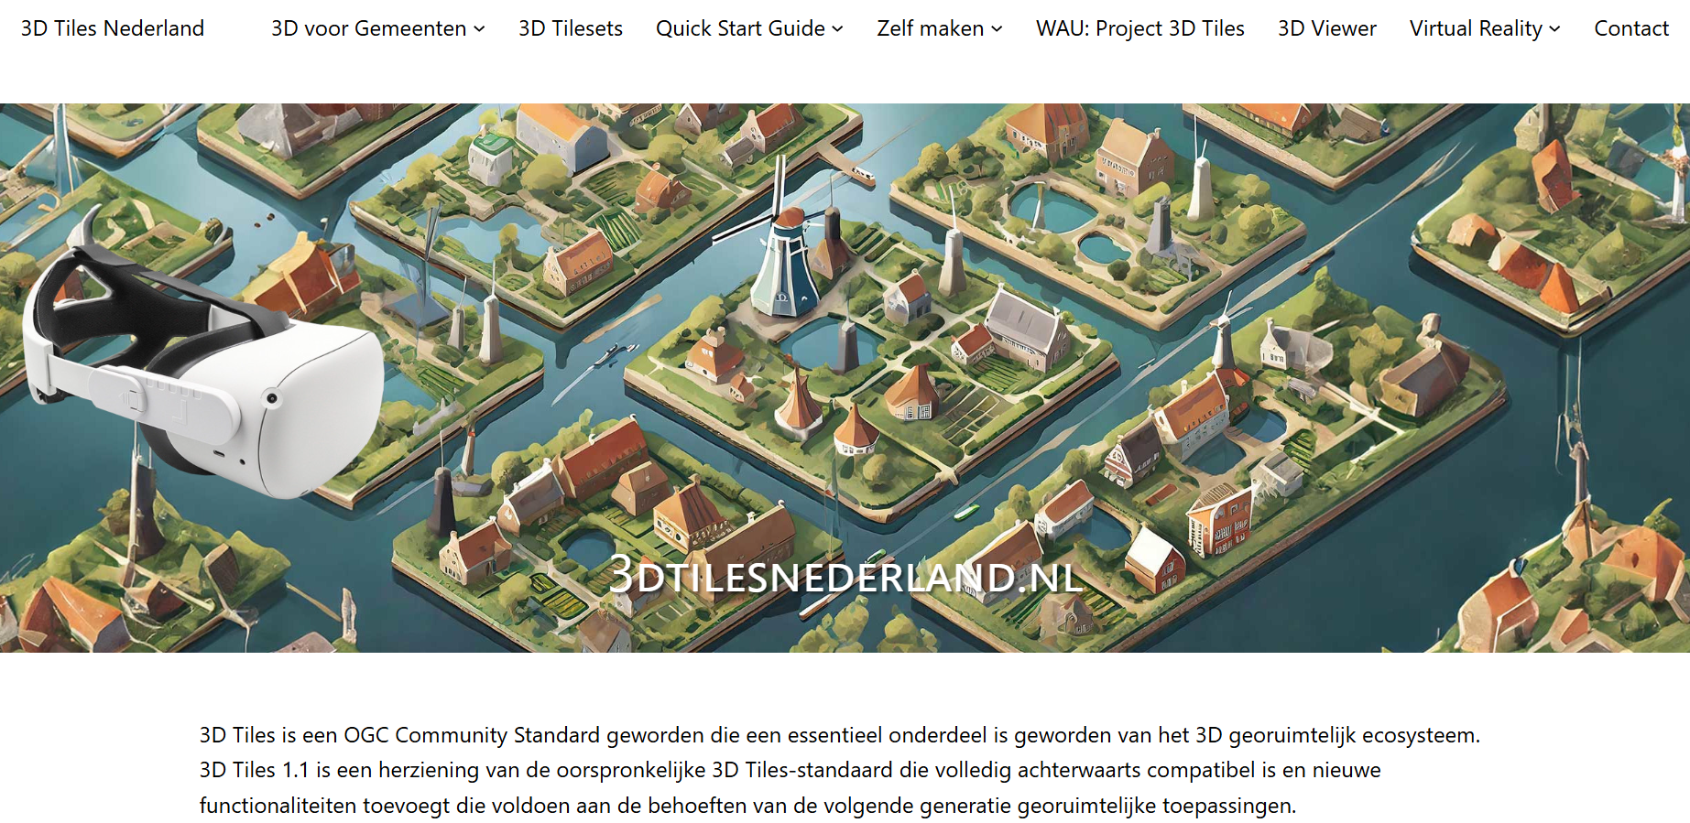
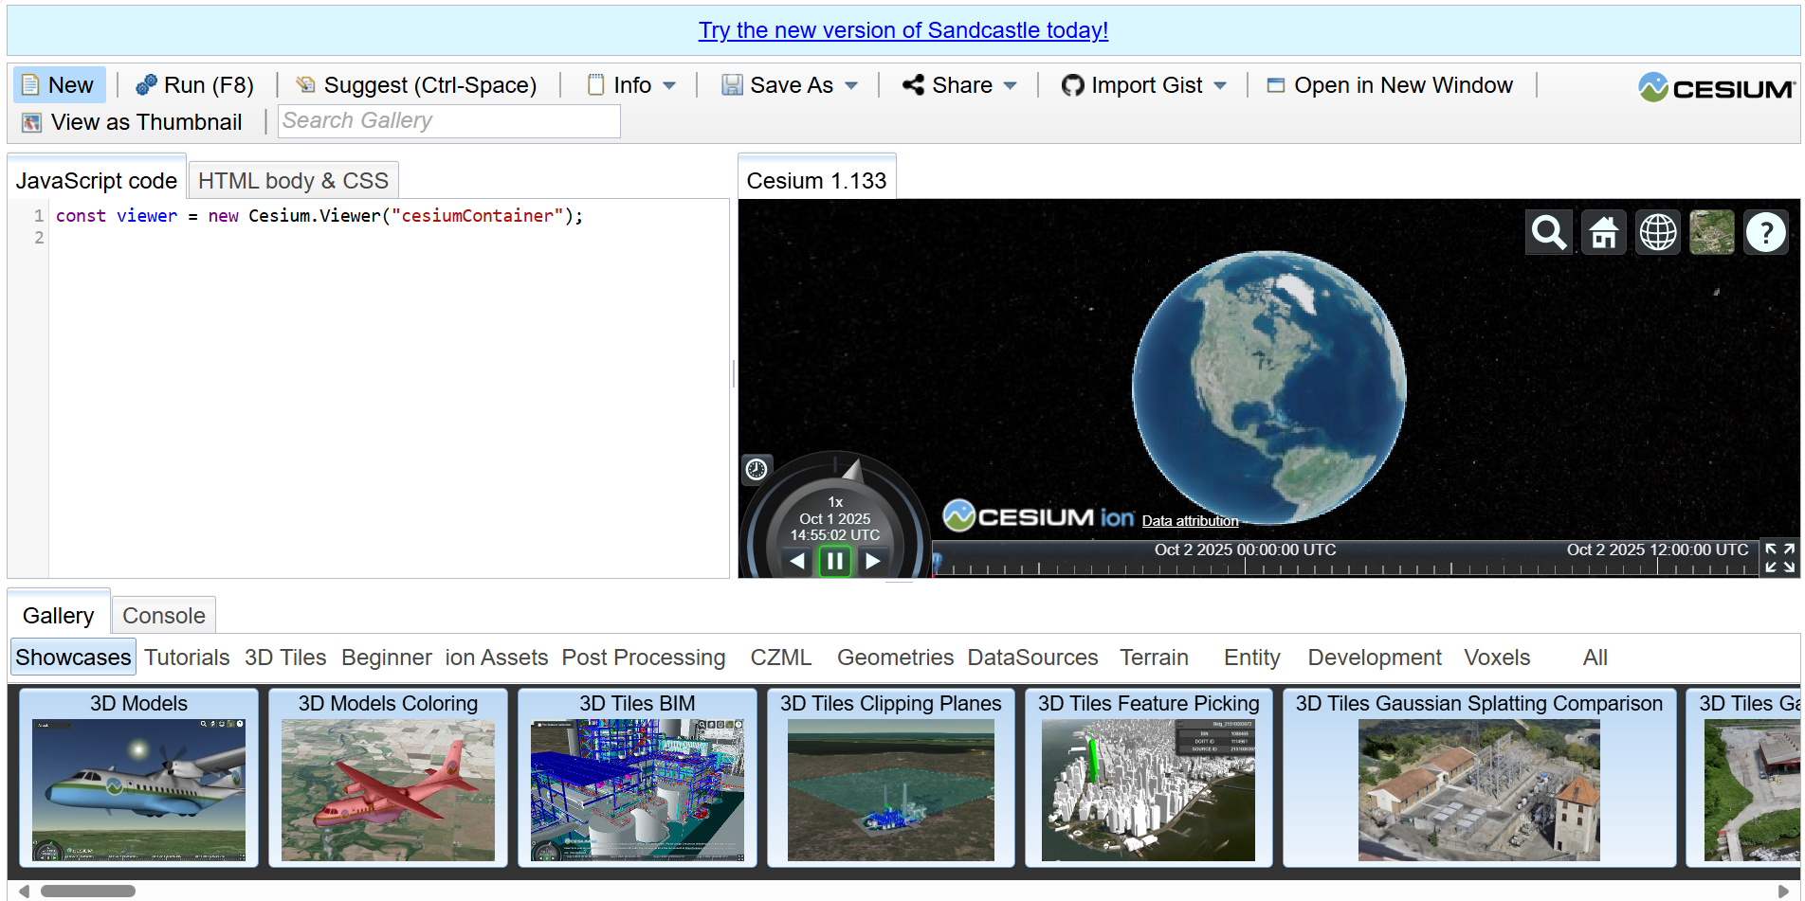
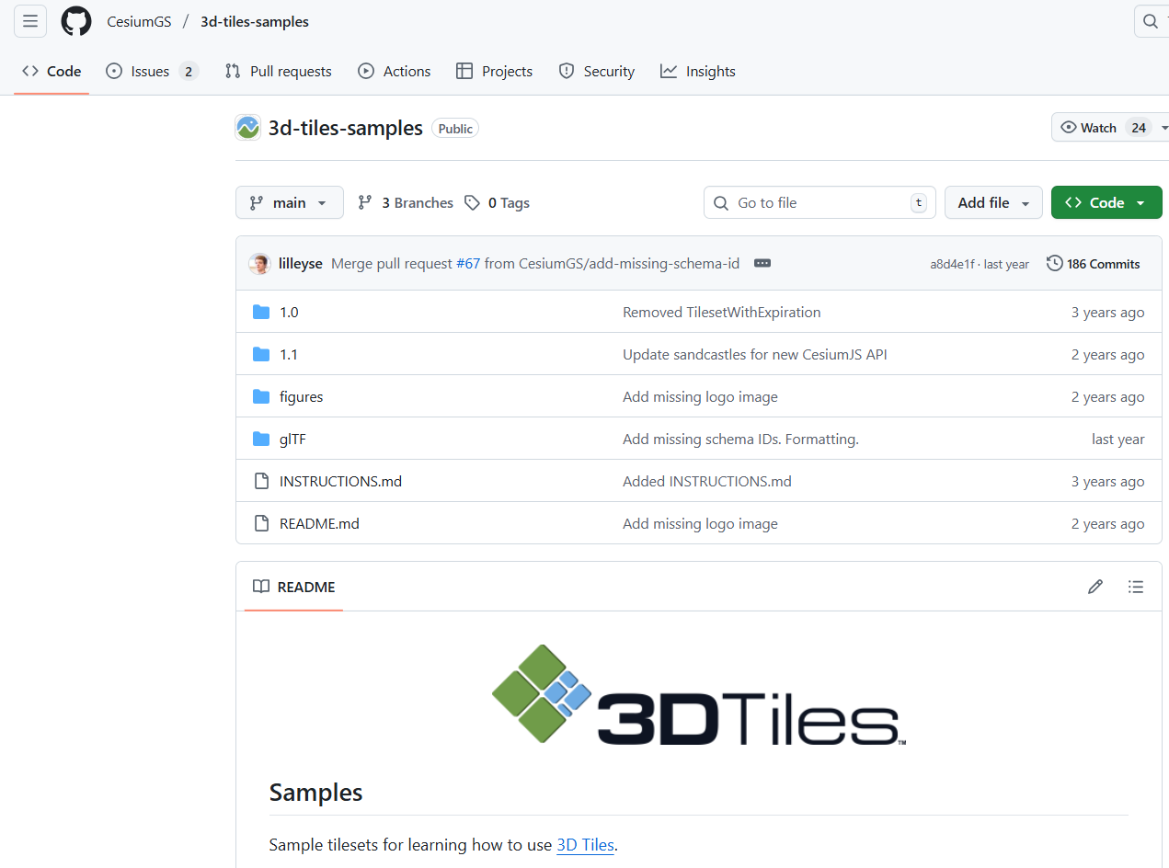
Naslagwerk websites
https://3dtilesnederland.nl/3d-tiles/
https://sandcastle.cesium.com/
https://github.com/CesiumGS/3d-tiles-samples

Slide 21
Bedankt!

